Slide 1
Модуль 1 Моделі нейронних елементів та нейромереж
Тема № 1 КОНЕКЦІОНІСТСЬКІ МОДЕЛІ ТА МЕТОДИ

Slide 2
Загальна характеристика конекціоністського підходу
Конекціоністський підхід до побудови систем штучного інтелекту розвинувся на противагу символьному, який є характерним для сучасних моделей знань. В основі конекціоністського підходу лежить спроба безпосереднього моделювання розумової діяльності людського мозку. Відомо, що мозок людини складається з величезної кількості нервових клітин (нейронів), що взаємодіють між собою. Ці "обчислювальні елементи" мозку функціонують набагато повільніше, ніж обчислювальні елементи комп’ютерних систем. Але ефективність людського інтелекту досягається як за рахунок паралельної роботи нейронів, так і за рахунок того, що механізми їх взаємодії були вироблені шляхом тривалої еволюції.
Для багатьох цілей нейрон можна розглядати як елемент з певним критичним значенням. Це означає, що він або ж дає на виході деяку постійну величину, якщо сума його входів досягає певного значення, або ж залишається пасивним.

Slide 3
Мак-Каллок і Піттс довели, що будь-яку обчислювану функцію можна реалізувати за допомогою спеціально організованої мережі ідеальних нейронів, логічні властивості яких з високою достовірністю можна приписати реальному нейрону. Але ця мережа буде мати наступні вади. По-перше, проблема полягає в тому, чи можна знайти якийсь розумний принцип реорганізації мережі, який дозволяв би випадково об’єднаній, спочатку, групі ідеальних нейронів самоорганізовуватись в "обчислювальний пристрій", здатний вирішувати довільну задачу розпізнання. По-друге, потрібно використовувати велику кількість нейронів. Так, модель мурашки потребує використання близько 20000 нейронів, людини — 100 млрд. нейронів, що на практиці неможливо.
Нейрологічна теорія стала також основою системи розпізнавання, яка дістала назву перцептрон. В цьому підході основна увага приділялась встановленню характеристик, приписаних фіксованій множині детекторів ознак. Альтернативний підхід розпізнавання зводиться до пошуку "добрих" ознак, на основі яких розпізнавання здійснюється найбільш чітко. Наприклад, перцептрон Розенблатта передавав повідомлення від "ока", яке реалізовувалось системою фотоелементів, в блоки електромеханічних комірок пам’яті, які оцінювали відносні величини електричних сигналів. Ці комірки з’єднувались між собою випадковим чином, створюючи мережу з прямими зв’язками. Зазначимо, що в ній були відсутні зворотні зв’язки між нейроподібними елементами. Перцептрон міг навчатись шляхом спроб і помилок, а також корекцією електричних імпульсів.

Slide 4
Мінські і Пейпертом було математично доведено, що перцептрони не в змозі виконувати багато приписуваних їм функцій, наприклад, розпізнавання частково затулених предметів. Після цього результату розвиток перцептронної теорії призупинився.
Один з сучасних напрямків створення розумних машин — це розробка нейрокомп’ютерів. Нейрокомп’ютер — це програмно-технічна система (спеціалізована ЕОМ), яка реалізує деяку формальну модель природної мережі нейронів.
В основу машин п’ятого покоління покладено ідею паралельної обробки інформації в нейроподібних системах. Не зважаючи на те, що електронний процесор працює в тисячі разів швидше, ніж його нейронний еквівалент у мозку, мережі нейронів вирішують багато задач (особливо нечислових) в тисячі раз швидше, ніж електронний процесор.

Slide 5
Причини цього такі:
1) Характер взаємозв’язків між нейронами дозволяє розв’язувати задачі паралельної обробки;
2) У нейронній мережі пам’ять не локалізована в одному місці (як в послідовних машинах), а розподілена по всій структурі. В біологічних системах пам’ять реалізується підсиленням або послабленням зв’язків між нейронами, а не зберіганням двійкових символів;
3) Біологічні мережі реагують не на всі, а тільки на визначені зовнішні подразнення. Кожний нейрон виступає як елемент прийняття рішення і як елемент зберігання інформації. Перевага такої структури — “життєздатність” (вихід з ладу декількох нейронів не приводить до значної зміни даних, що зберігаються, або ж до руйнування всієї системи).
4) Можливість адресації за вмістом (асоціативної пам’яті) є ще однією важливою характеристикою систем з розподіленою пам’яттю (кожний елемент відшукується за його вмістом, а не зберігається в комірці пам’яті з визначеним номером).

Slide 6
В основу зв’язків в нейрокомп’ютерах покладено принцип асоціацій. Асоціативні зв’язки пронизують все мислення людини. Існує думка [1], що процеси мислення є не що інше, як розповсюдження певного збудження, як деяка ланцюгова реакція. Навіть найбільш примітивні процеси навчання принципово залежать від послідовності подій в часі. Це й закладено в природу нейронних систем. Тому їм притаманне реагування тільки на жорстко визначені зовнішні подразнення. Наприклад, домашні тварини "навчаються" ігнорувати повторні несуттєві зовнішні подразнення ("цокання" годинника), але посилюють сприйняття подразнень, які можуть мати серйозні наслідки (звук автомобільних гальм).
Багато дослідників вважає, що майбутнє належить комп’ютерам, які базуються на аналізі зв’язків, а не обробці символів [11]. Мінські вважав, що якщо комп’ютер повинен діяти подібно мозку, тоді й його конструкція повинна бути також подібна до мозку.

Slide 7
Моделі штучних нейронних мереж (ШНМ) і схеми з адресацією за вмістом мають і недоліки. Внаслідок нефіксованої організації вони можуть плутати різні об’єкти. Але це аналогічно звиканню, посиленню чуттєвості до асоціацій, які лежать в основі психічних особливостей людини. Іншими словами, будь-який комп’ютер, який претендує на "розумність" повинен мати такі особливості.
Штучні нейрони, що також називаються нейронними клітинами, вузлами, модулями, моделюють структуру й функції біологічних нейронів. Архітектура й особливості штучних нейронних мереж, утворених нейронами, залежать від конкретних завдань, які мають бути вирішені з їхньою допомогою [11].

Slide 8
Модель штучного нейрона
Структуру штучного нейрона, запропоновану у [11], зображено на рис. 6.1. Вхідними сигналами штучного нейрона 𝑥𝑖 (𝑖 = 1,𝑁) є вихідні сигнали інших нейронів, кожний з яких узятий зі своєю вагою 𝑤𝑖 (𝑖 = 1,𝑁), аналогічною до синаптичної сили. Вхідний оператор 𝑓_{вх} перетворює зважені входи й подає їх на оператор активації 𝑓𝑎. Вихідний сигнал нейрона у являє собою перетворений вихідним оператором 𝑓_{вих} вихідний сигнал оператора активації. Таким чином, нелінійний оператор перетворення вектора вхідних сигналів х у вихідний сигнал у може бути записаний таким чином:

Slide 9
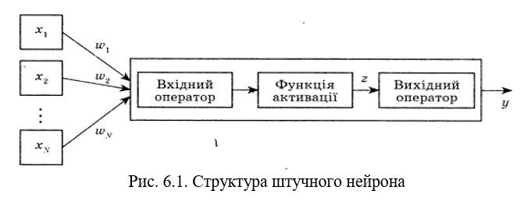
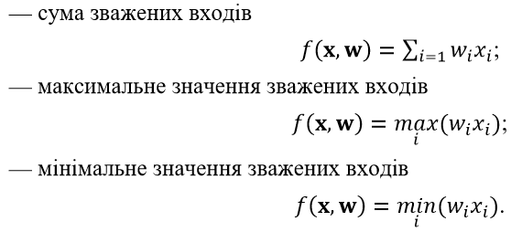
Структура штучного нейрона
Вхідний оператор (вхідна функція) нейрона задає вигляд використовуваного в нейроні перетворення зважених входів. Відмінність гальмуючих входів від збуджувальних відбивається у знаках відповідних ваг. Звичайно використовуються такі вхідні функції:

Slide 10
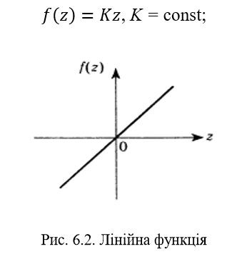
Функція активації нейронів
Функція активації 𝑓_{𝑎}(∙) описує правило переходу нейрона, що перебуває в момент часу k у стані z(k), у новий стан z(k+1) при надходженні вхідних сигналів x
Надалі позначатимемо функцію активації без
індексу «а». Найбільш простими активаційними
функціями є:
— лінійна

Slide 11
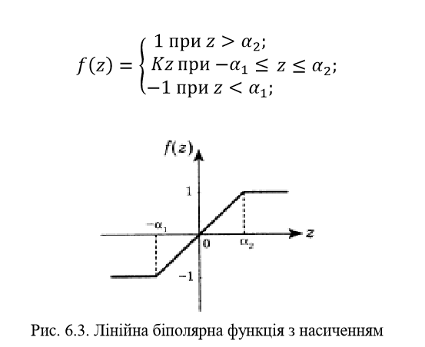
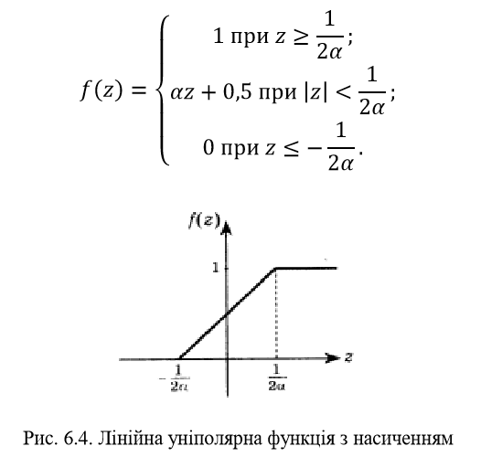
— лінійна біполярна з насиченням — лінійна уніполярна з насиченням

Slide 12
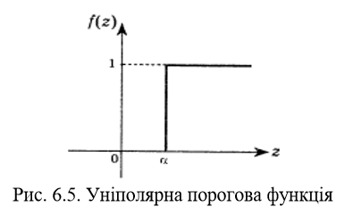
Незважаючи на те, що лінійні функції є найбільш простими, їхнє застосування обмежене, в основному, найпростішими ШНМ, які не мають у своєму складі прихованих шарів, у яких, крім того, існує лінійна залежність між вхідними й вихідними змінними. Такі мережі мають обмежені можливості. Двошарова лінійна мережа еквівалентна одношаровій з ваговою матрицею, що дорівнює добутку вагових матриць першого й другого шарів. Звідси випливає, що будь-яка багатошарова лінійна, мережа може бути замінена еквівалентною одношаровою. Хоча, використання лінійних активаційних функцій не є зайвим у багатошарових ШНМ, для розширення ж можливостей мережі застосовують нелінійні функції активації. У роботі У. Мак-Каллока і У. Піттса у якості активаційної використовувалася функція Хевісайда — уніполярна порогова гранична функція вигляду

Slide 13
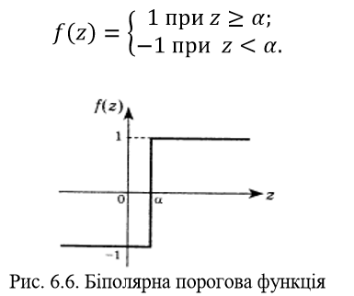
Різновидом даної функції є біполярна порогова функція

Slide 14
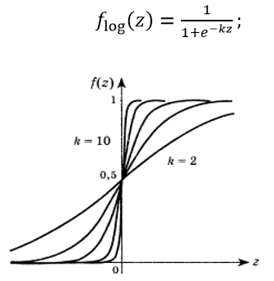
Ці функції активації застосовувалися в основному в класичних ШНМ. При побудові нових структур ШНМ найчастіше доводиться працювати як із самою активаційною функцією, так і з її першою похідною. У цих випадках необхідним є використання як активаційної монотонної диференційованої й обмеженої функції. Особливо важливу роль відіграють такі функції під час моделювання нелінійних залежностей між вхідними й вихідними змінними. Це так звані логістичні, або сигмоїдальні (S-подібні), функції. Функція називається сигмоїдальною, якщо вона є монотонно зростаючою, диференційованою і задовольняє умову
До таких функцій належать: — логістична (уніполярна)

Slide 15
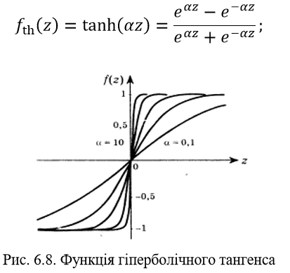
— гіперболічний тангенс (біполярна)
Моделі штучних нейронів залежать від конкретних застосувань. Тому синтез моделі в кожному окремому випадку є нетривіальним завданням.

Slide 16
Формальна модель нейрона Маккаллока-Піттс
Формальний штучний нейрон (його називають також нейроном Мак-Каллока-Піттса) [11] може бути поданий як нелінійний перетворювач із ваговими коефіцієнтами 𝑤_{𝑗𝑖}, які також називаються синаптичними вагами або підсилювачами. Клітина тіла (сома) описується нелінійною обмежувальною або пороговою функцією 𝑓(𝑢_{𝑗}). Найпростіша модель штучного нейрона додає N зважених входів і здійснює нелінійне перетворення (див. рис. 6.1)
(1)
де 𝑦𝑗 — вихідний сигнал j-го нейрона; f — обмежувальна або порогова функція (активаційна); N — кількість входів; 𝑤𝑗𝑖 — синаптичні ваги; 𝑥𝑖 — вхідні сигнали (𝑖 = 1,𝑁); 𝜃𝑗, (𝜃𝑗 ∈ 𝑅) — пороговий сигнал, що також називається зсувом.
Позначаючи 𝜃_{𝑗} = 𝑤_{𝑗0}𝑥₀ (зазвичай 𝑥₀ = 1) формулу (1) можна переписати у вигляді
де 𝑥 = (1,𝑥₁,…,𝑥_{𝑁})^{𝑇}; 𝑤_{𝑗} = (𝑤_{𝑗0},𝑤_{𝑗1},…,w_{𝑗𝑁})^{𝑇} — відповідні вектори входів і ваг розмірності (𝑁 + 1) × 1.

Slide 17
Дякую за увагу!

